Slide 1
Ch. 3 : Récursivité / Diviser pour régner

Slide 2
Récursivité

Slide 3

Récursivité

Slide 4
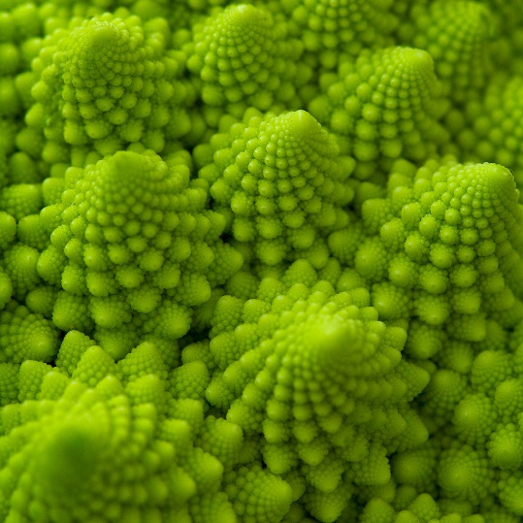

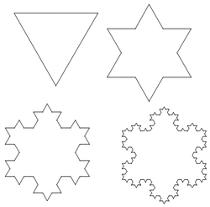
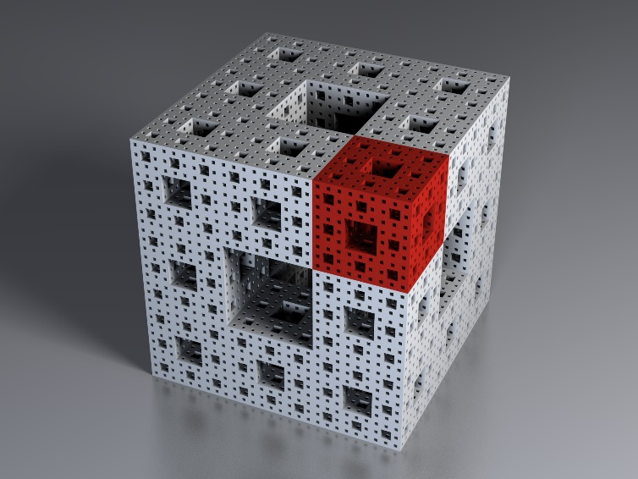
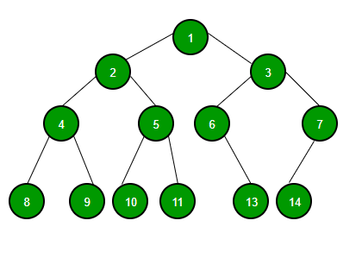
Récursivité
Observée fréquemment
dans la nature
chou romanesco, nautiles
en maths
fractales, flocon de Koch
éponge de Menger
en informatique
algorithmes
structures de données arborescentes

Slide 5
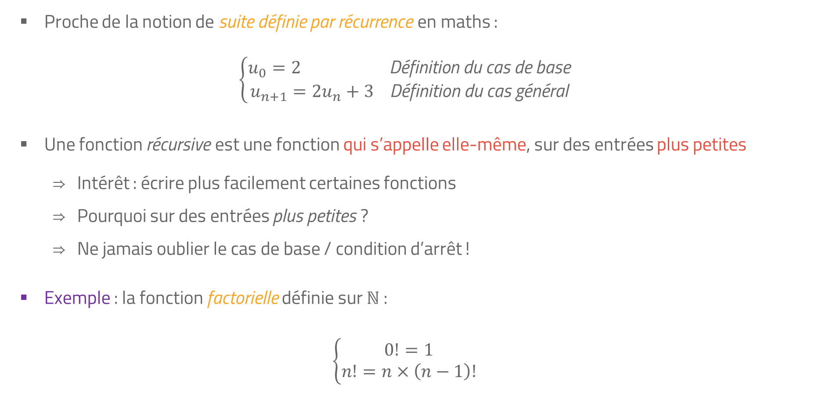
Fonction récursive
Proche de la notion de suite définie par récurrence en maths :
$$\left\{\begin{aligned}u_{0}=2 \text{D}\text{é}\text{finition} \text{du} \text{cas} \text{de} \text{base} \\ u_{n+1}=2u_{n}+3 \text{D}\text{é}\text{finition} \text{du} \text{cas} \text{g}\text{é}\text{n}\text{é}\text{ral}\end{aligned}\right.$$
Une fonction récursive est une fonction qui s’appelle elle-même, sur des entrées plus petites
Intérêt : écrire plus facilement certaines fonctions
Pourquoi sur des entrées plus petites ?
Ne jamais oublier le cas de base / condition d’arrêt !
Exemple : la fonction factorielle définie sur $ℕ$ :
$$\left\{\begin{aligned}0!=1 \\ n!=n×\left(n−1\right)!\end{aligned}\right.$$

Slide 6
Fonction récursive
Implémentation en Python :
def factorielle(n):
if n == 0:
return 1
else:
return n * factorielle(n-1)
print(factorielle(3)) --> 6
print(factorielle(5)) --> 120
print(factorielle(1)) --> 1
print(factorielle(0)) --> 1
print(factorielle(-1)) --> Boucle infinie !!!
Comment corriger l’erreur simplement ?
Notes:
Correction de l’erreur :
renvoyer None si n < 0
ou choisir de renvoyer 0 si n < 0
ou modifier le test pour que la function renvoie 1 si n <= 0

Slide 7
Fonction récursive
Remarque : cette version sans ‘else’ est aussi valide :
def factorielle(n):
if n == 0: # condition d’arrêt / cas de base
return 1
return n * factorielle(n-1) # cas général
⚠ La condition d’arrêt doit toujours être testée avant l’appel récursif ! Comparez avec le code suivant :
def factorielle(n):
return n * factorielle(n-1) # cas général
if n == 0: # condition d’arrêt / cas de base
return 1
⇒ Plus sûr de laisser le cas général dans le ‘else’

Slide 8
Fonction récursive
factorielle(0)
1
factorielle(1)
1
Principe : calcul de factorielle(3)
factorielle(2)
2
factorielle(3)
= 3 x factorielle(2)
factorielle(3)
6
factorielle(2)
= 2 x factorielle(1)
Pile des appels
factorielle(1)
= 1 x factorielle(0)
factorielle(0) = 1
return 1
return 1 x 1 = 1
return 2 x 1 = 2
return 3 x 2 = 6
Notes:
Toute fonction récursive peut être transformée en fonction itérative (en simulant la pile) et inversement

Slide 9
Fonction récursive
Chaque appel récursif produit un nouveau contexte d’exécution qui lui est propre :
L’adresse mémoire de la fonction appelante
État de la mémoire
Valeur des paramètres, des variables
La pile sert à sauvegarder temporairement les contextes d’exécution des appels précédents
Elle est gérée automatiquement par le système d’exploitation
Elle a une capacité limitée et peut déborder si on fait trop d’appels !
⇒ cf. erreur avec factorielle(-1)

Slide 10
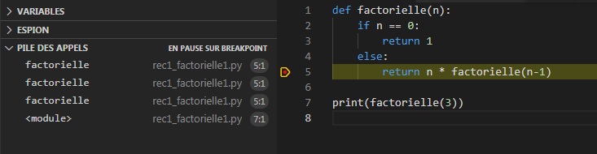
Fonction récursive
💡 Le site pythontutor.com permet de visualiser ce fonctionnement de manière interactive
Exemple de la factorielle
💡 On peut visualiser la pile des appels avec le débuggeur de VS Code (ou tout autre éditeur) :

Slide 11
Récursions terminale et non terminale
Une fonction récursive est terminale si l’appel récursif est la seule instruction dans le return :
Une fonction récursive est non terminale sinon :
Exemple : la fonction factorielle précédente était non terminale
def recursionTerminale(n):
// ...
return recursionTerminale(n - 1)
def recursionNonTerminale(n):
// ...
return n + recursionNonTerminale(n - 1)

Slide 12
Récursions terminale et non terminale
Exemple : la fonction factorielle précédente était non terminale
⇒ on peut la transformer simplement en fonction récursive terminale :
💡 Avantage : on n’a plus besoin de stocker tous les résultats intermédiaires sur la pile
1
factorielle(0)
factorielle(1)
1
def factorielle(n, resultat):
if n == 0:
return resultat
else:
return factorielle(n-1, n * resultat)
factorielle(3,1) # -> 6
2
factorielle(2)
6
factorielle(3)
Récursion non terminale
factorielle(0,6)
factorielle(1,6)
factorielle(2,3)
factorielle(3,1)
6
Récursion terminale

Slide 13
Itératif vs. récursif
Toute fonction récursive peut être transformée en fonction itérative (et réciproquement)
Récursif ➔ Itératif
Demande de gérer manuellement et explicitement une pile
Itératif ➔ Récursif
L’itération peut être remplacée facilement par une récursion terminale

Slide 14
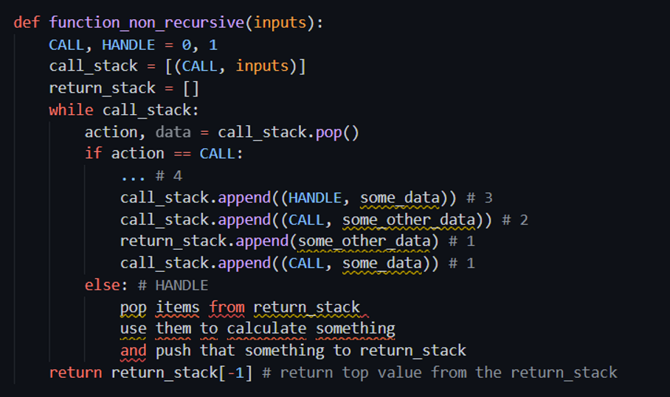
Itératif vs. récursif
Transformation d’une fonction récursive en fonction itération
Pile des appels
Pile des valeurs de retour
L’ordre des HANDLE / CALL peut varier selon l’algo.
C’est ici qu’on "consomme" les valeurs de la pile de retour

Slide 15
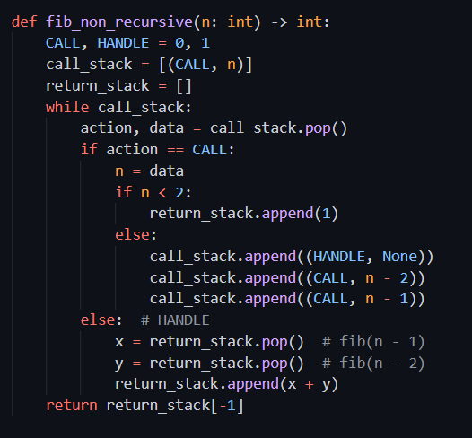
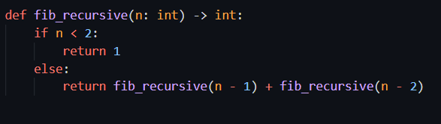
Itératif vs. récursif
Exemple : Fibonacci

Slide 16
Itératif vs. récursif
Toute fonction récursive peut être transformée en fonction itérative (et réciproquement)
✓ Avantages du récursif
Fonctions plus lisibles et plus élégantes une fois écrites (ex. Tours de Hanoï)
Plus naturel dans les algorithmes qui font intervenir du backtracking ou du diviser pour régner
Pile d’exécution gérée automatiquement
❌ Inconvénients du récursif
Plus difficile à appréhender quand on n’a pas l’habitude
Temps d’exécution plus élevé (gestion des appels de fonction et des contextes d’exécution)
Dans certains cas, la pile système peut être trop petite

Slide 17
Diviser pour régner

Slide 18
Diviser pour régner
Technique algorithmique consistant à :
Diviser : découper un problème initial en sous-problèmes
Régner : résoudre les sous-problèmes (récursivement, ou directement s'ils sont assez petits)
Combiner : calculer une solution au problème initial à partir des solutions des sous-problèmes
💡 Intérêts :
Permet de résoudre simplement des problèmes difficiles (ex. : tours de Hanoï)
Entraîne souvent une meilleure complexité algorithmique
Facilement parallélisable
Moins sujet aux problèmes d’arrondis sur les calculs

Slide 19
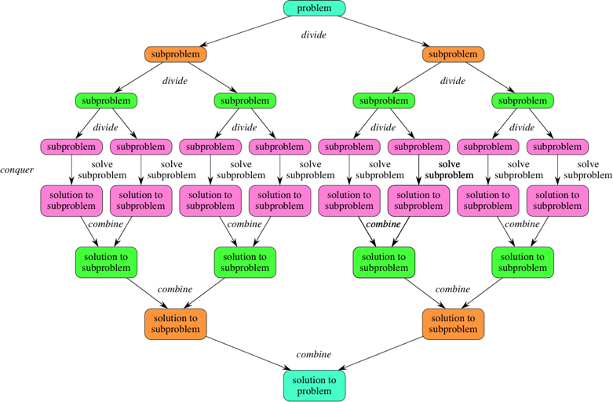
Diviser pour régner
Schéma général :
Source : Khanacademy
Notes:
Rem. : pas nécessairement deux sous-problèmes ; et les sous-problèmes n’ont pas nécessairement la même taille (cf. suite du poly).

Slide 20
Diviser pour régner
Exemple : recherche du maximum dans le tableau non trié [17, 11, 33, 25, 18, 6]
[17, 11, 33, 25, 18, 6]
diviser
[17, 11, 33]
[25, 18, 6]
diviser
diviser
[17, 11]
[33]
[25, 18]
[6]
régner
régner
régner
régner
17
33
25
6
combiner
combiner
33
25
combiner
33

Slide 21
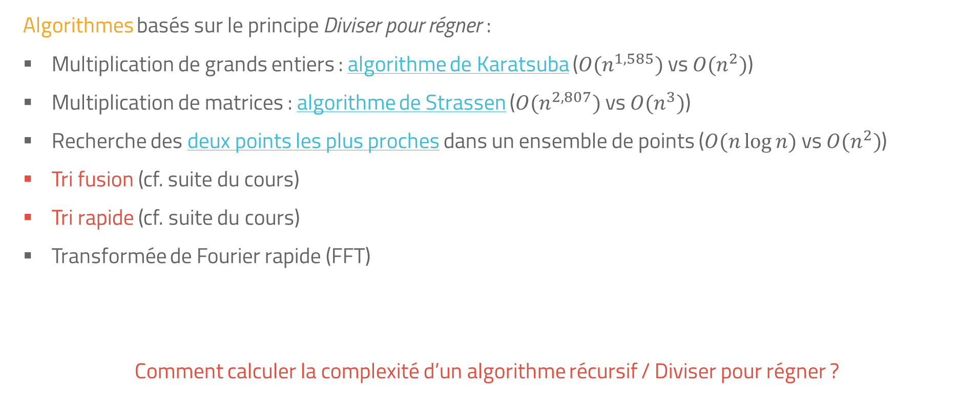
Diviser pour régner
Algorithmes basés sur le principe Diviser pour régner :
Multiplication de grands entiers : algorithme de Karatsuba ($O(n^{1,585})$ vs $O(n^{2})$)
Multiplication de matrices : algorithme de Strassen ($O(n^{2,807})$ vs $O(n^{3})$)
Recherche des deux points les plus proches dans un ensemble de points ($O(n\log{n})$ vs $O(n^{2})$)
Tri fusion (cf. suite du cours)
Tri rapide (cf. suite du cours)
Transformée de Fourier rapide (FFT)
Comment calculer la complexité d’un algorithme récursif / Diviser pour régner ?
Notes:
Remarque : il existe aujourd’hui un algorithme meilleur que celui de Strassen pour la multiplication de matrices : l’algorithme de Coppersmith-Winograd. Cependant, la constante masquée par la notation O est si énorme qu’elle fait de lui un « algorithme galactique » !

Slide 22
Complexité des algorithmes récursifs

Slide 23
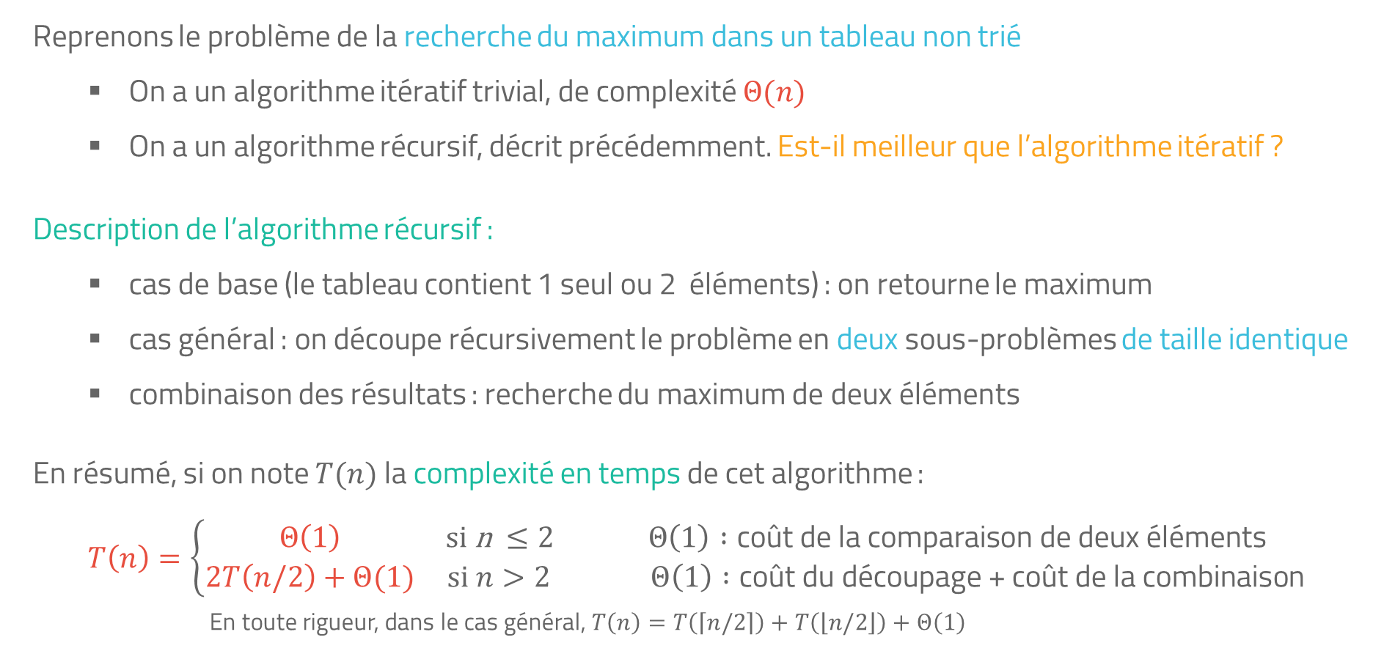
Un premier exemple
Reprenons le problème de la recherche du maximum dans un tableau non trié
On a un algorithme itératif trivial, de complexité $Θ(n)$
On a un algorithme récursif, décrit précédemment. Est-il meilleur que l’algorithme itératif ?
Description de l’algorithme récursif :
cas de base (le tableau contient 1 seul ou 2 éléments) : on retourne le maximum
cas général : on découpe récursivement le problème en deux sous-problèmes de taille identique
combinaison des résultats : recherche du maximum de deux éléments
En résumé, si on note $T(n)$ la complexité en temps de cet algorithme :
$T\left(n\right)=\left\{\begin{matrix}Θ\left(1\right) & \text{si} \text{n} ≤2 Θ\left(1\right) :\text{co}\text{û}\text{t} \text{de} \text{la} \text{comparaison} \text{de} \text{deux}\text{ é}\text{l}\text{é}\text{ments} \\ 2T\left(n/2\right)+Θ(1) & si n>2 Θ\left(1\right) :\text{co}\text{û}\text{t} \text{du} \text{d}\text{é}\text{coupage}\text{ + }\text{co}\text{û}\text{t} \text{de} \text{la} \text{combinaison}\end{matrix}\right.$
En toute rigueur, dans le cas général, $T\left(n\right)=T\left(\left\lceil n/2\right\rceil \right)+T\left(\left\lfloor n/2\right\rfloor \right)+Θ\left(1\right)$

Slide 24
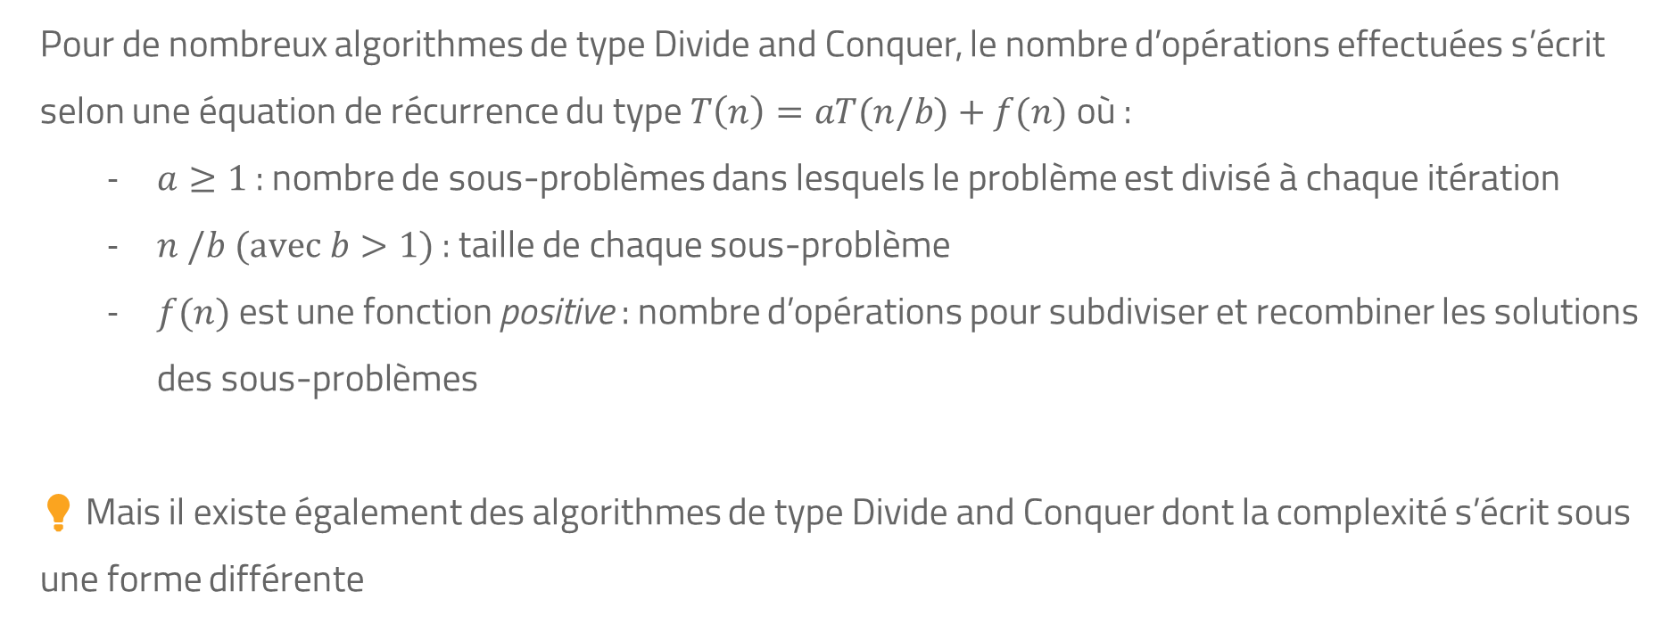
Forme générale
Pour de nombreux algorithmes de type Divide and Conquer, le nombre d’opérations effectuées s’écrit selon une équation de récurrence du type $T\left(n\right)=aT(n/b)+f(n)$ où :
$a≥1$ : nombre de sous-problèmes dans lesquels le problème est divisé à chaque itération
$n /b (avec b>1)$ : taille de chaque sous-problème
$f(n)$ est une fonction positive : nombre d’opérations pour subdiviser et recombiner les solutions des sous-problèmes
💡 Mais il existe également des algorithmes de type Divide and Conquer dont la complexité s’écrit sous une forme différente

Slide 25
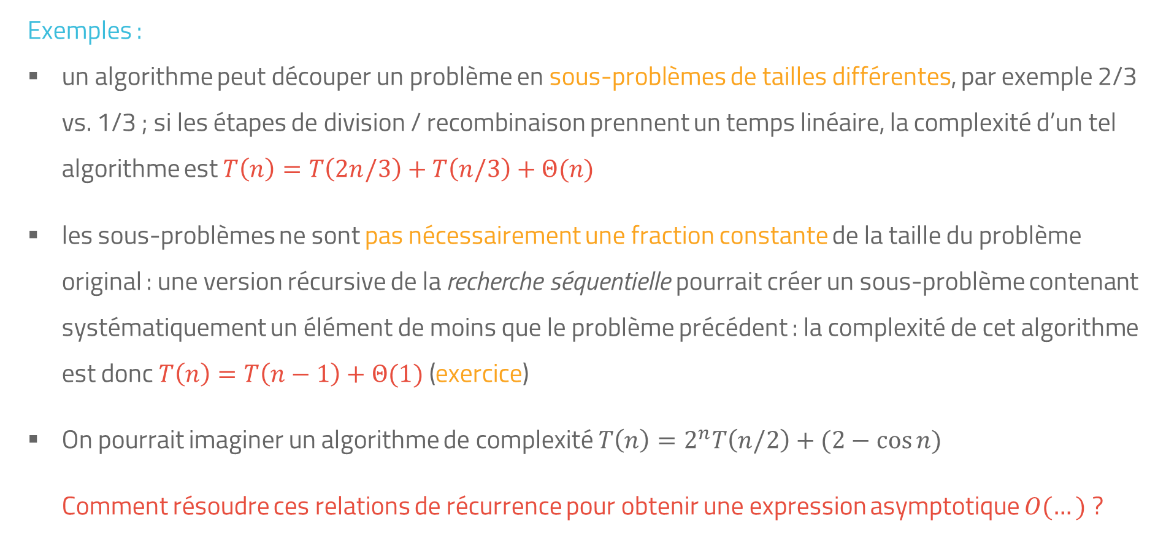
Forme générale
Exemples :
un algorithme peut découper un problème en sous-problèmes de tailles différentes, par exemple 2/3 vs. 1/3 ; si les étapes de division / recombinaison prennent un temps linéaire, la complexité d’un tel algorithme est $T\left(n\right)=T\left(2n/3\right)+T\left(n/3\right)+Θ(n)$
les sous-problèmes ne sont pas nécessairement une fraction constante de la taille du problème original : une version récursive de la recherche séquentielle pourrait créer un sous-problème contenant systématiquement un élément de moins que le problème précédent : la complexité de cet algorithme est donc $T\left(n\right)=T\left(n−1\right)+Θ(1)$ (exercice)
On pourrait imaginer un algorithme de complexité $T\left(n\right)=2^{n}T\left(n/2\right)+(2−\cos{n})$
Comment résoudre ces relations de récurrence pour obtenir une expression asymptotique $O(…)$ ?

Slide 26
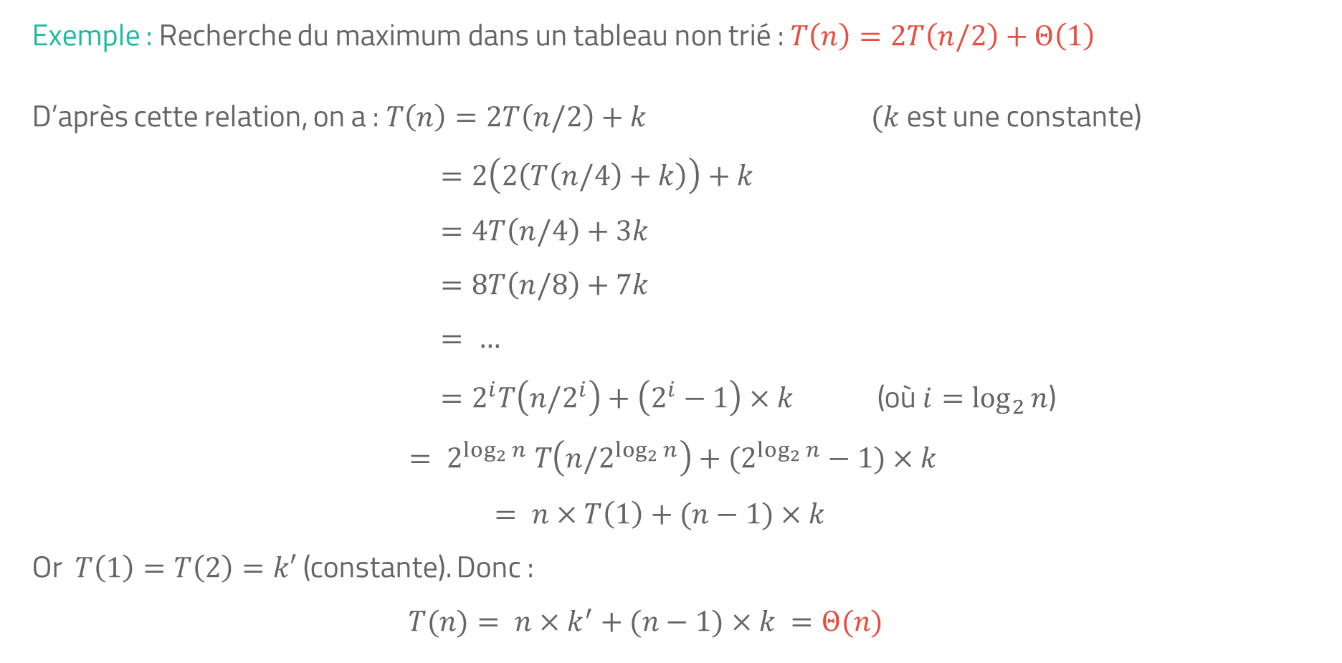
1ère méthode : itération
Exemple : Recherche du maximum dans un tableau non trié : $T\left(n\right)=2T\left(n/2\right)+Θ\left(1\right)$
D’après cette relation, on a : $T\left(n\right)=2T\left(n/2\right)+k$ ($k$ est une constante)
$=2\left(2\left(T\left(n/4\right)+k\right)\right)+k$
$=4T\left(n/4\right)+3k$
$=8T\left(n/8\right)+7k$
$= …$
$=2^{i}T\left(n/2^{i}\right)+\left(2^{i}−1\right)×k$ (où $i=\log_{2}{n}$)
$$= 2^{\log_{2}{n}} T\left(n/2^{\log_{2}{n}}\right)+(2^{\log_{2}{n}}−1)×k$$
$$= n×T\left(1\right)+(n−1)×k$$
Or $T\left(1\right)=T\left(2\right)=k′$ (constante). Donc :
$$T(n)= n×k^{′}+(n−1)×k =Θ(n)$$

Slide 27























2ème méthode : arbre de récursion
Exemple : Recherche du maximum dans un tableau non trié : $T\left(n\right)=2T\left(n/2\right)+k$
Chaque problème est séparé ici en deux problèmes de taille identique :
$$T(n)$$
$$T(n/2)$$
$$T(n/2)$$
$$T(n/4)$$
$$T(n/4)$$
$$T(n/4)$$
$$T(n/4)$$
$$T(n/8)$$
$$T(n/8)$$
$$T(n/8)$$
$$T(n/8)$$
$$T(n/8)$$
$$T(n/8)$$
$$T(n/8)$$
$$T(n/8)$$
$$⋮$$
$$⋮$$
$$⋮$$
$$⋮$$
$$⋮$$
$$⋮$$
$$⋮$$
$$⋮$$
Notes:
Pour une récurrence du type $T\left(n\right)=aT\left(n/b\right)+f(n)$, chaque nœud possède a branches (donc ici deux branches)
Chaque nœud traite un problème dont la taille est b fois plus petite que la taille du problème au nœud père, n étant la taille du problème entier.

Slide 28





















2ème méthode : arbre de récursion
Exemple : Recherche du maximum dans un tableau non trié : $T\left(n\right)=2T\left(n/2\right)+k$
Chaque problème est séparé ici en deux problèmes de taille identique :
$$T\left(n\right)= k$$
+
+
$$T(n/2)$$
$$T(n/2)$$
$$T(n/4)$$
$$T(n/4)$$
$$T(n/4)$$
$$T(n/4)$$
$$T(n/8)$$
$$T(n/8)$$
$$T(n/8)$$
$$T(n/8)$$
$$T(n/8)$$
$$T(n/8)$$
$$T(n/8)$$
$$T(n/8)$$
$$⋮$$
$$⋮$$
$$⋮$$
$$⋮$$
$$⋮$$
$$⋮$$
$$⋮$$
$$⋮$$
Notes:
Le temps de calcul en chaque nœud est f(t) où t est la taille du problème en ce nœud

Slide 29



2ème méthode : arbre de récursion
Exemple : Recherche du maximum dans un tableau non trié : $T\left(n\right)=2T\left(n/2\right)+k$
Chaque problème est séparé ici en deux problèmes de taille identique :
$$T\left(n\right)= k$$
+
+
$$T\left(n/2\right)= k$$
$$T\left(n/2\right)= k$$
+
+
+
+
$$T(n/4)$$
$$T(n/4)$$
$$T(n/4)$$
$$T(n/4)$$
$$T(n/8)$$
$$T(n/8)$$
$$T(n/8)$$
$$T(n/8)$$
$$T(n/8)$$
$$T(n/8)$$
$$T(n/8)$$
$$T(n/8)$$
$$⋮$$
$$⋮$$
$$⋮$$
$$⋮$$
$$⋮$$
$$⋮$$
$$⋮$$
$$⋮$$

Slide 30






2ème méthode : arbre de récursion
Exemple : Recherche du maximum dans un tableau non trié : $T\left(n\right)=2T\left(n/2\right)+k$
Chaque problème est séparé ici en deux problèmes de taille identique :
$$T\left(n\right)= k$$
+
+
$$T\left(n/2\right)= k$$
$$T\left(n/2\right)= k$$
+
+
+
+
$$T\left(n/4\right)= k$$
$$T\left(n/4\right)= k$$
$$T\left(n/4\right)= k$$
$$T\left(n/4\right)= k$$
+
+
+
+
+
+
+
+
$$T(n/8)$$
$$T(n/8)$$
$$T(n/8)$$
$$T(n/8)$$
$$T(n/8)$$
$$T(n/8)$$
$$T(n/8)$$
$$T(n/8)$$
$$⋮$$
$$⋮$$
$$⋮$$
$$⋮$$
$$⋮$$
$$⋮$$
$$⋮$$
$$⋮$$

Slide 31




































2ème méthode : arbre de récursion
Exemple : Recherche du maximum dans un tableau non trié : $T\left(n\right)=2T\left(n/2\right)+k$
Quelle est la somme de travail à chaque niveau ?
Total par niveau
Hauteur (nb. de niveaux) : log₂ n
$$k$$
$$k$$
$$k$$
$$k$$
$$2k$$
$$k$$
$$k$$
$$k$$
$$k$$
$$4k$$
$$k$$
$$k$$
$$k$$
$$k$$
$$k$$
$$k$$
$$k$$
$$k$$
$$8k$$
$k$’
$k$’
$k$’
$k$’
$k$’
$k$’
$k$’
$k$’
$k$’
$k$’
$k$’
$k$’
$k$’
$k$’
$k$’
$k$’
$$2^{log_{2}n}⋅k′$$
Notes:
Le temps total de calcul est la somme des temps de calcul de chaque niveau
La hauteur de l'arbre est $\log_{b}{n}$
Comme à chaque niveau le nombre de nœuds est multiplié par 2, le nombre total de feuilles est $a^{\log_{b}{n}}=n^{\log_{b}{a}}$

Slide 32
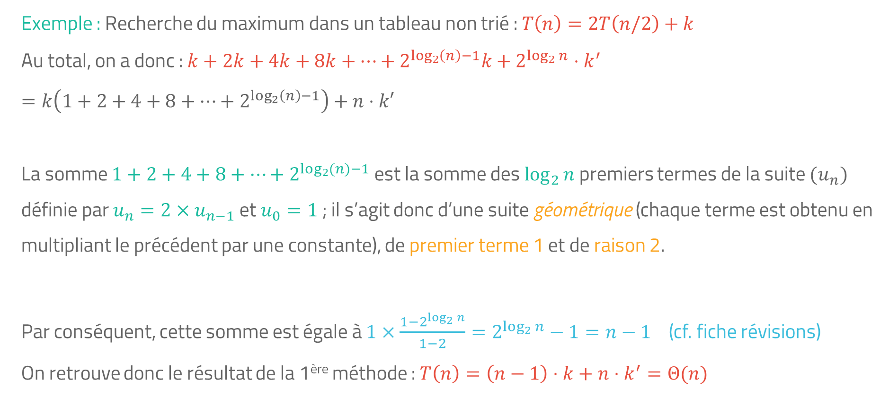
2ème méthode : arbre de récursion
Exemple : Recherche du maximum dans un tableau non trié : $T\left(n\right)=2T\left(n/2\right)+k$
Au total, on a donc : $k+2k+4k+8k+…+2^{\log_{2}\left(n\right)−1}k+2^{\log_{2}{n}}⋅k^{′}$
$$=k\left(1+2+4+8+…+2^{\log_{2}\left(n\right)−1}\right)+n⋅k′$$
La somme $1+2+4+8+…+2^{\log_{2}{(n)}−1}$ est la somme des $\log_{2}{n}$ premiers termes de la suite $(u_{n})$ définie par $u_{n}=2×u_{n−1}$ et $u_{0}=1$ ; il s’agit donc d’une suite géométrique (chaque terme est obtenu en multipliant le précédent par une constante), de premier terme 1 et de raison 2.
Par conséquent, cette somme est égale à $1×\frac{1−2^{\log_{2}{n}}}{1−2}=2^{\log_{2}{n}}−1=n−1$ (cf. fiche révisions)
On retrouve donc le résultat de la 1ère méthode : $T\left(n\right)=\left(n−1\right)⋅k+n⋅k^{′}=Θ(n)$

Slide 33
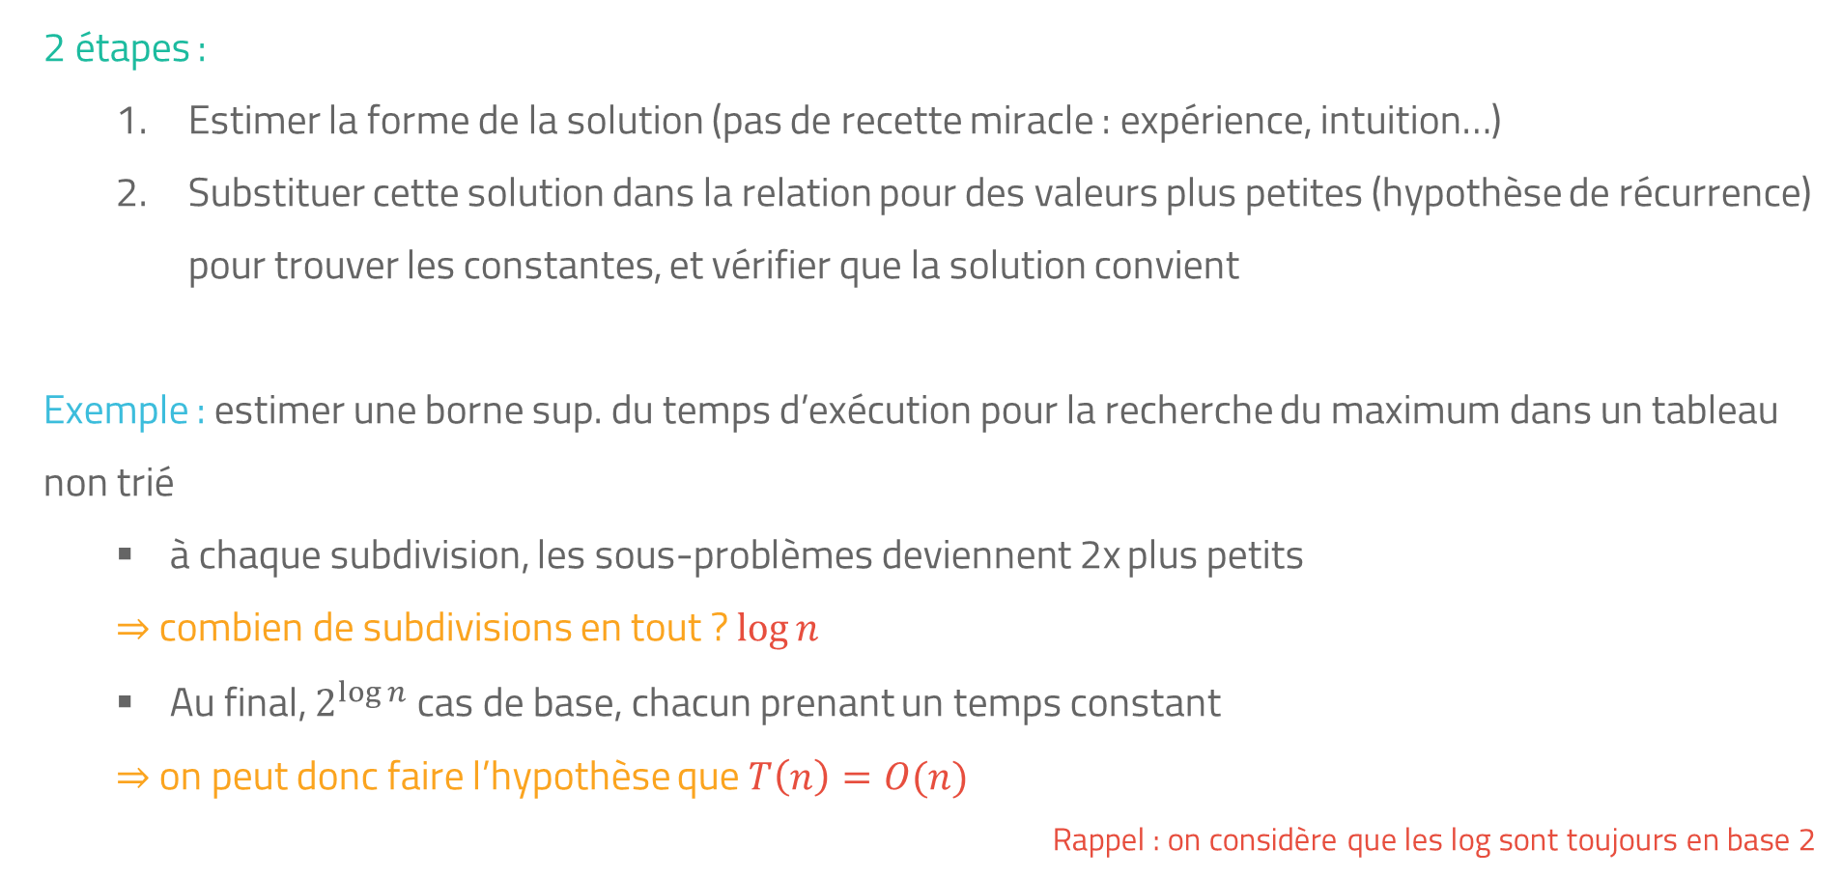
3ème méthode : substitution
2 étapes :
Estimer la forme de la solution (pas de recette miracle : expérience, intuition…)
Substituer cette solution dans la relation pour des valeurs plus petites (hypothèse de récurrence) pour trouver les constantes, et vérifier que la solution convient
Exemple : estimer une borne sup. du temps d’exécution pour la recherche du maximum dans un tableau non trié
à chaque subdivision, les sous-problèmes deviennent 2x plus petits
⇒ combien de subdivisions en tout ? $\log{n}$
Au final, $2^{\log{n}}$ cas de base, chacun prenant un temps constant
⇒ on peut donc faire l’hypothèse que $T\left(n\right)=O(n)$
Rappel : on considère que les log sont toujours en base 2

Slide 34
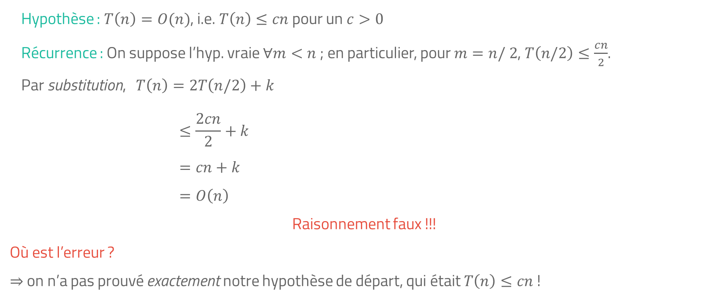
3ème méthode : substitution
Hypothèse : $T\left(n\right)=O(n)$, i.e. $T\left(n\right)≤cn$ pour un $c>0$
Récurrence : On suppose l’hyp. vraie $∀m<n$ ; en particulier, pour $m=n/ 2$, $T\left(n/2\right)≤\frac{cn}{2}$.
Par substitution, $T\left(n\right)=2T\left(n/2\right)+k$
$$≤\frac{2cn}{2}+k \\ =cn+k \\ =O\left(n\right)$$
Raisonnement faux !!!
Où est l’erreur ?
⇒ on n’a pas prouvé exactement notre hypothèse de départ, qui était $T\left(n\right)≤cn$ !

Slide 35
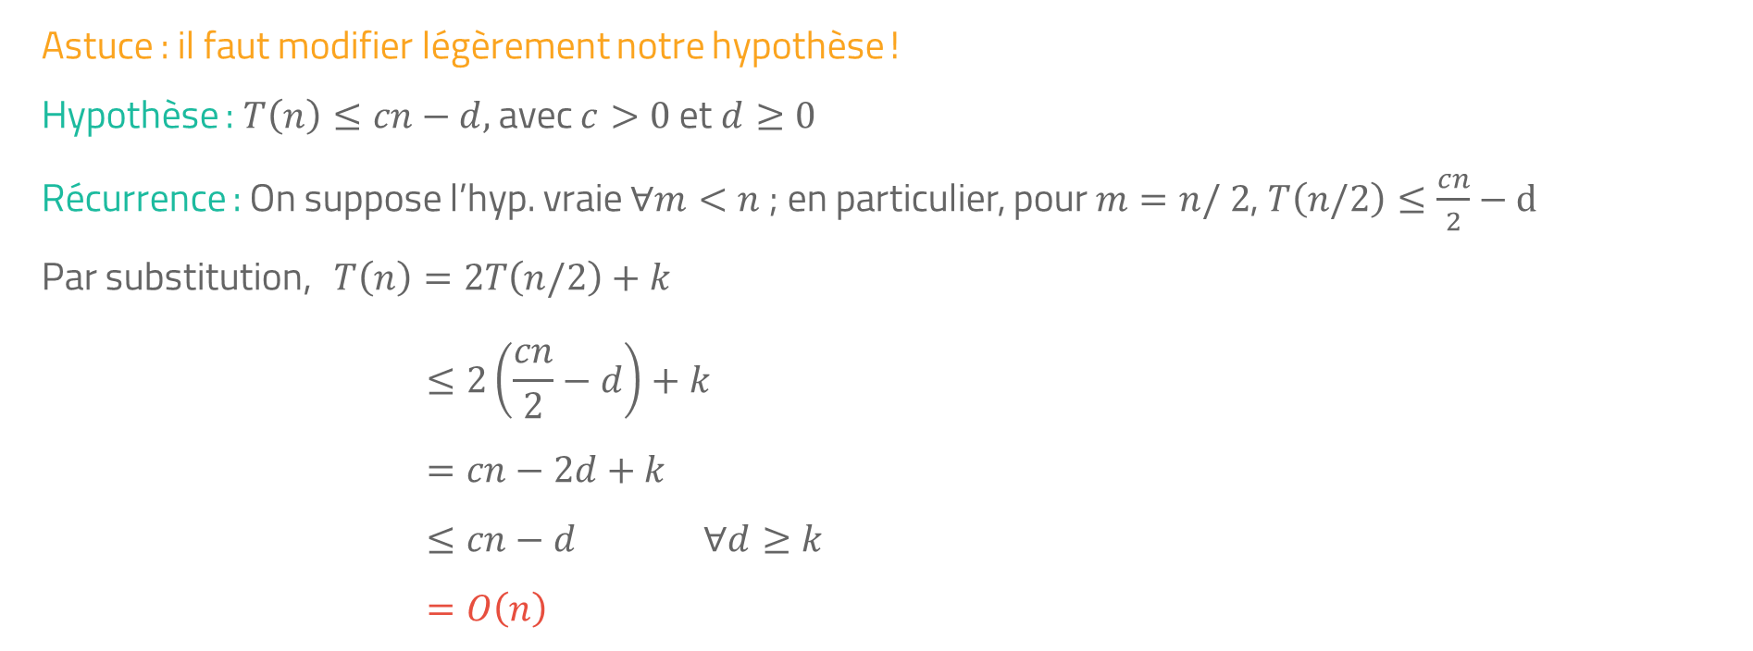
3ème méthode : substitution
Astuce : il faut modifier légèrement notre hypothèse !
Hypothèse : $T\left(n\right)≤cn−d,$avec $c>0$ et $d≥0$
Récurrence : On suppose l’hyp. vraie $∀m<n$ ; en particulier, pour $m=n/ 2$, $T\left(n/2\right)≤\frac{cn}{2}−d$
Par substitution, $T\left(n\right)=2T\left(n/2\right)+k$
$$≤2\left(\frac{cn}{2}−d\right)+k \\ =cn−2d+k$$ $≤cn−d$ $∀d≥k$
$$=O\left(n\right)$$

Slide 36
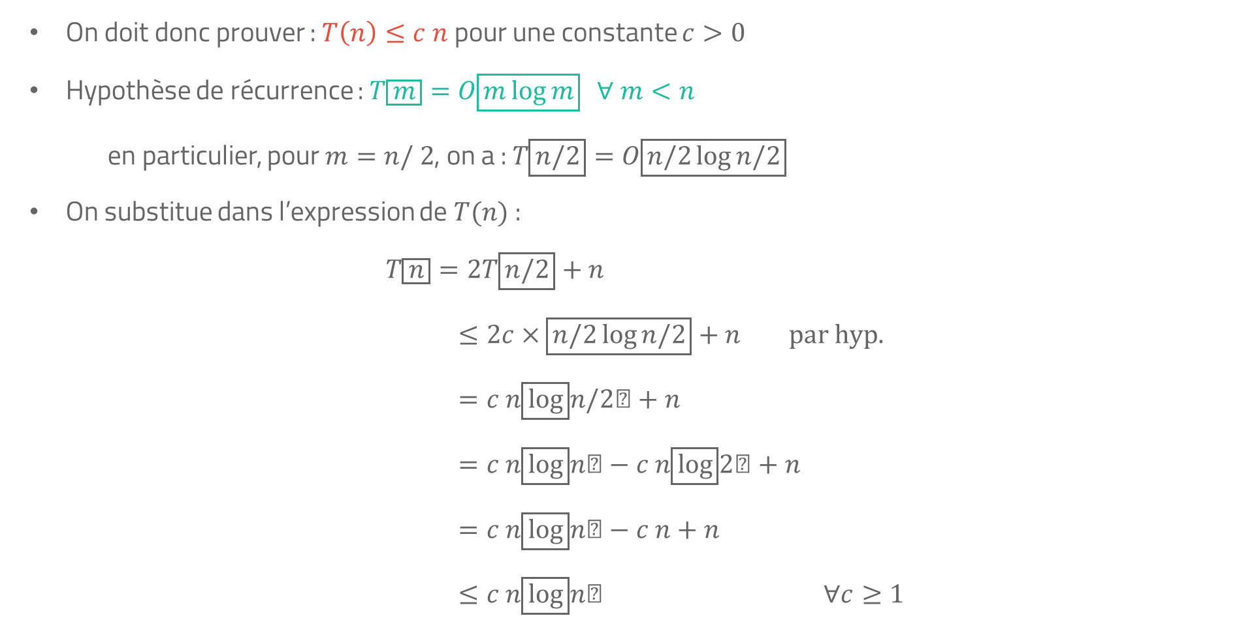
3ème méthode : substitution
On doit donc prouver : $T\left(n\right)≤c n$ pour une constante $c>0$
Hypothèse de récurrence : $T\left(m\right)=O\left(m\log{m}\right) ∀ m<n$
en particulier, pour $m=n/ 2$, on a : $T\left(n/2\right)=O\left(n/2\log{n/2}\right)$
On substitue dans l’expression de $T(n)$ :
$$T\left(n\right)=2T\left(n/2\right)+n \\ ≤2c×\left(n/2\log{n/2}\right)+n \text{par} \text{hyp}\text{.} \\ =c n\log{n/2}+n \\ =c n\log{n}−c n\log{2}+n \\ =c n\log{n}−c n+n \\ ≤c n\log{n} ∀c≥1$$

Slide 37

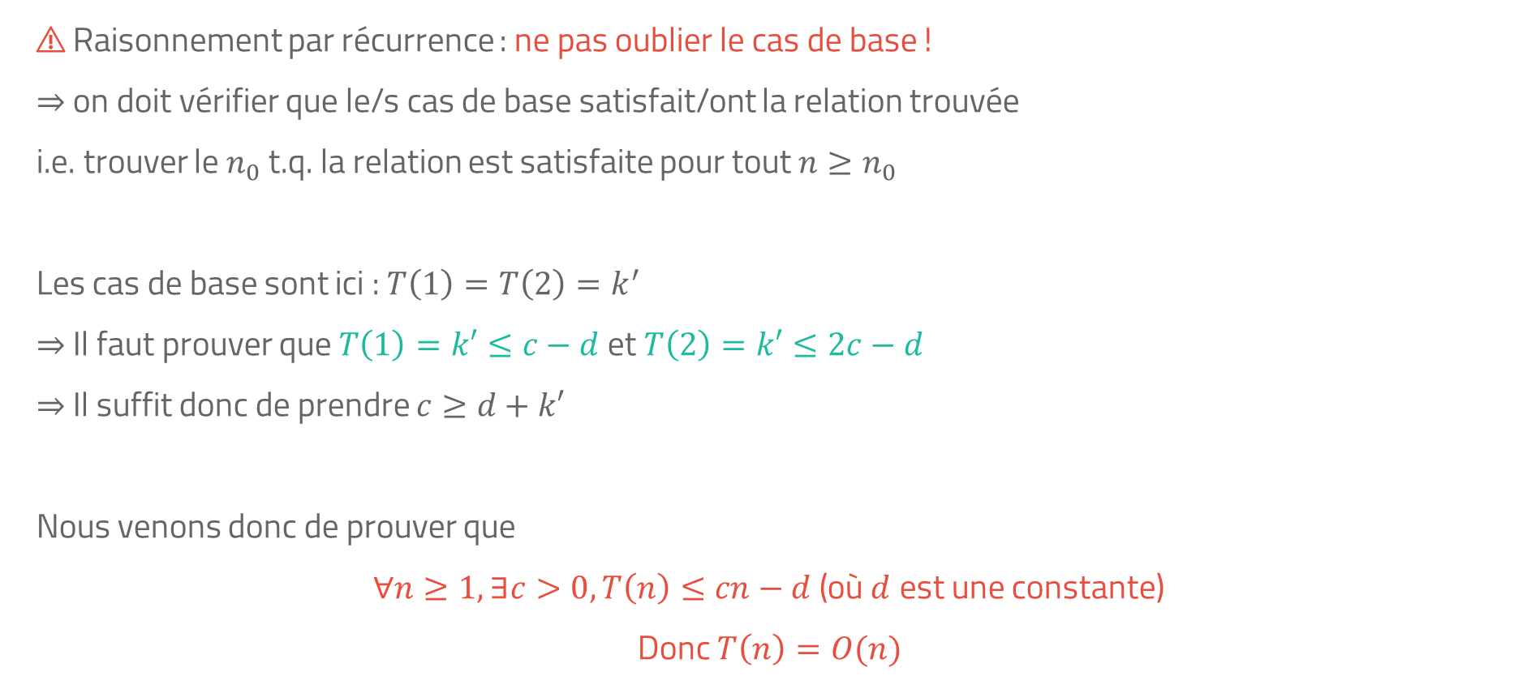

3ème méthode : substitution
⚠ Raisonnement par récurrence : ne pas oublier le cas de base !
⇒ on doit vérifier que le/s cas de base satisfait/ont la relation trouvée
i.e. trouver le $n_{0}$ t.q. la relation est satisfaite pour tout $n≥n_{0}$
Les cas de base sont ici : $T\left(1\right)=T\left(2\right)=k^{′}$
⇒ Il faut prouver que $T\left(1\right)=k′≤c−d$ et $T\left(2\right)=k′≤2c−d$
⇒ Il suffit donc de prendre $c≥d+k′$
Nous venons donc de prouver que
$∀n≥1, ∃c>0,T\left(n\right)≤cn−d$ (où $d$ est une constante)
Donc $T\left(n\right)=O(n)$
(Et non $T\left(n\right)=Θ(n)$, ici ! )

Slide 38
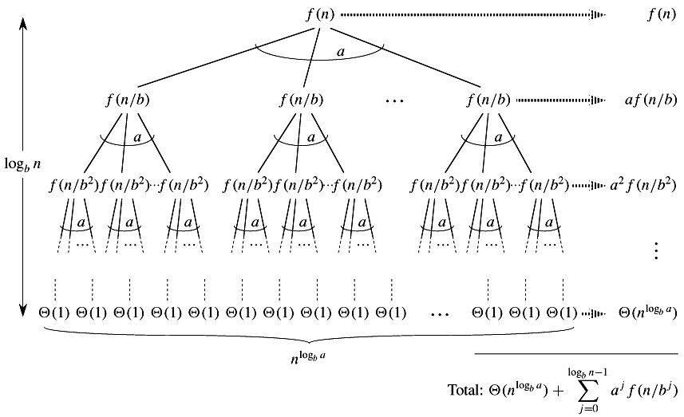
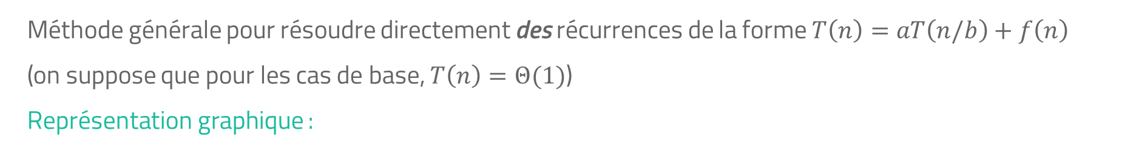
4ème méthode : Master Theorem
Méthode générale pour résoudre directement des récurrences de la forme $T\left(n\right)=aT\left(n/b\right)+f\left(n\right)$
(on suppose que pour les cas de base, $T\left(n\right)=Θ(1)$)
Représentation graphique :

Slide 39
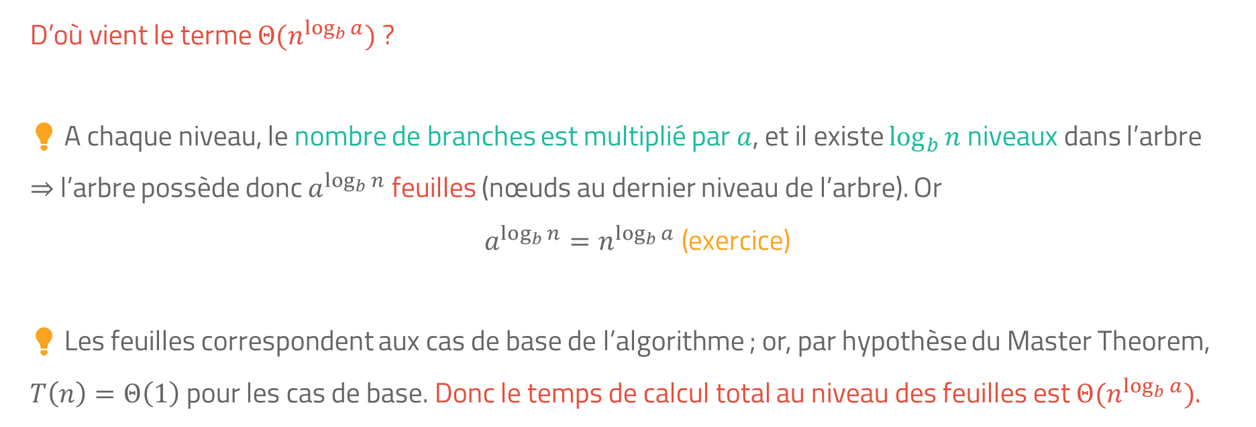
4ème méthode : Master Theorem
D’où vient le terme $Θ(n^{\log_{b}{a}})$ ?
💡 A chaque niveau, le nombre de branches est multiplié par $a$, et il existe $\log_{b}{n}$niveaux dans l’arbre
⇒ l’arbre possède donc $a^{\log_{b}{n}}$ feuilles (nœuds au dernier niveau de l’arbre). Or
$a^{\log_{b}{n}}=n^{\log_{b}{a}}$ (exercice)
💡 Les feuilles correspondent aux cas de base de l’algorithme ; or, par hypothèse du Master Theorem, $T\left(n\right)=Θ\left(1\right)$ pour les cas de base. Donc le temps de calcul total au niveau des feuilles est $Θ(n^{\log_{b}{a}})$.

Slide 40
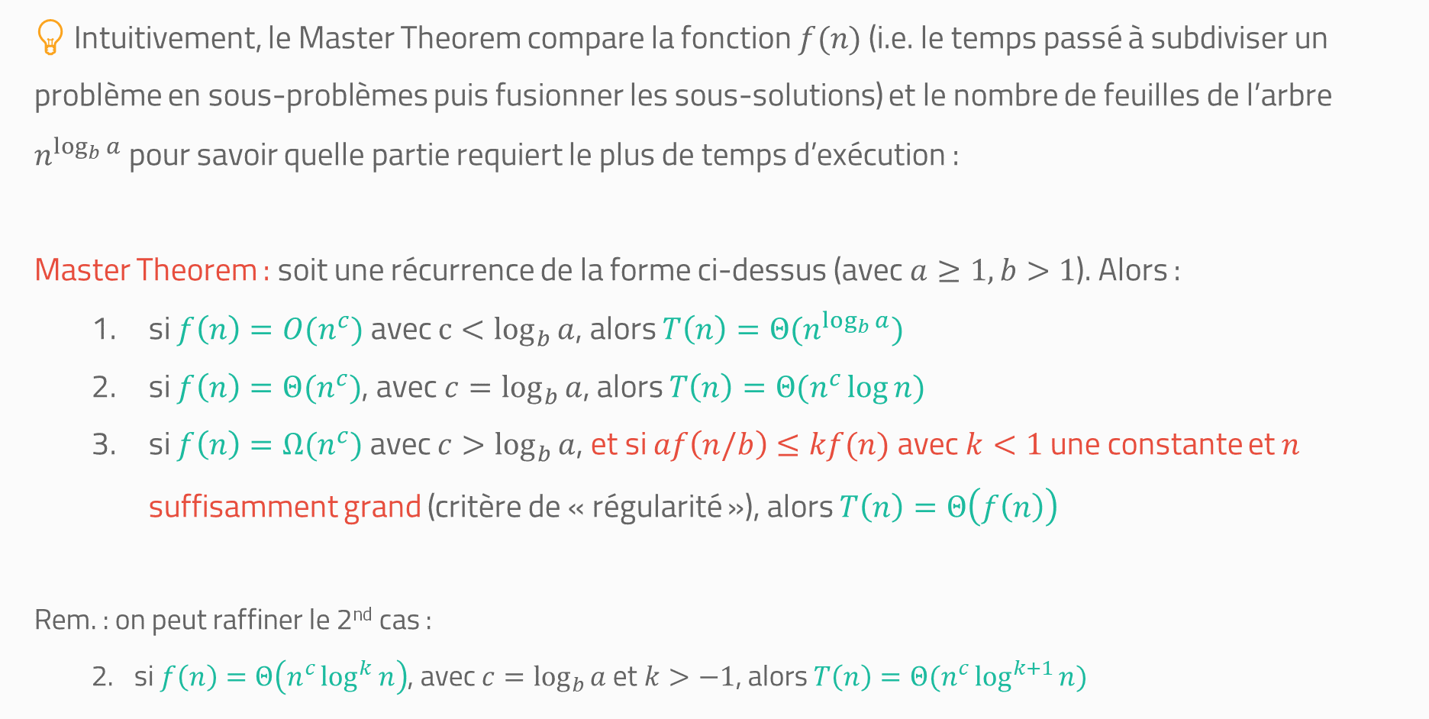
4ème méthode : Master Theorem
💡 Intuitivement, le Master Theorem compare la fonction $f(n)$ (i.e. le temps passé à subdiviser un problème en sous-problèmes puis fusionner les sous-solutions) et le nombre de feuilles de l’arbre $n^{\log_{b}{a}}$ pour savoir quelle partie requiert le plus de temps d’exécution :
Master Theorem : soit une récurrence de la forme ci-dessus (avec $a≥1, b>1$). Alors :
si $f\left(n\right)=O(n^{c})$ avec $c<\log_{b}{a}$, alors $T\left(n\right)=Θ(n^{\log_{b}{a}})$
si $f\left(n\right)=Θ(n^{c})$, avec $c=\log_{b}{a}$, alors $T\left(n\right)=Θ(n^{c}\log{n})$
si $f\left(n\right)=Ω(n^{c})$ avec $c>\log_{b}{a}$, et si $af\left(n/b\right)≤kf(n)$ avec $k<1$ une constante et $n$ suffisamment grand (critère de « régularité »), alors $T\left(n\right)=Θ\left(f\left(n\right)\right)$
Rem. : on peut raffiner le 2nd cas :
si $f\left(n\right)=Θ\left(n^{c}\log^{k}{n}\right)$, avec $c=\log_{b}{a}$ et $k>−1$, alors $T\left(n\right)=Θ(n^{c}\log^{k+1}{n})$
Notes:
Interprétation :
dans le cas 1, $f$ est suffisamment faible devant la complexité liée à la récursion
dans le cas 2, les deux éléments interagissent
dans le cas 3, la complexité de f est prépondérante ; dans ce cas il n’est pas toujours possible de déterminer la complexité finale à cause des appels récursifs à f : c’est possible si f respecte le critère de régularité
/!\ Certains détails techniques ne sont pas mentionnés :
dans le cas 1, $f(n)$ doit être polynomialement plus petite que $n^{\log_{b}{a}}$
dans le cas 3, $f(n)$ doit être polynomialement plus grande que $n^{\log_{b}{a}}$
Si ce n’est pas le cas, on ne peut pas utiliser le Master Theorem

Slide 41
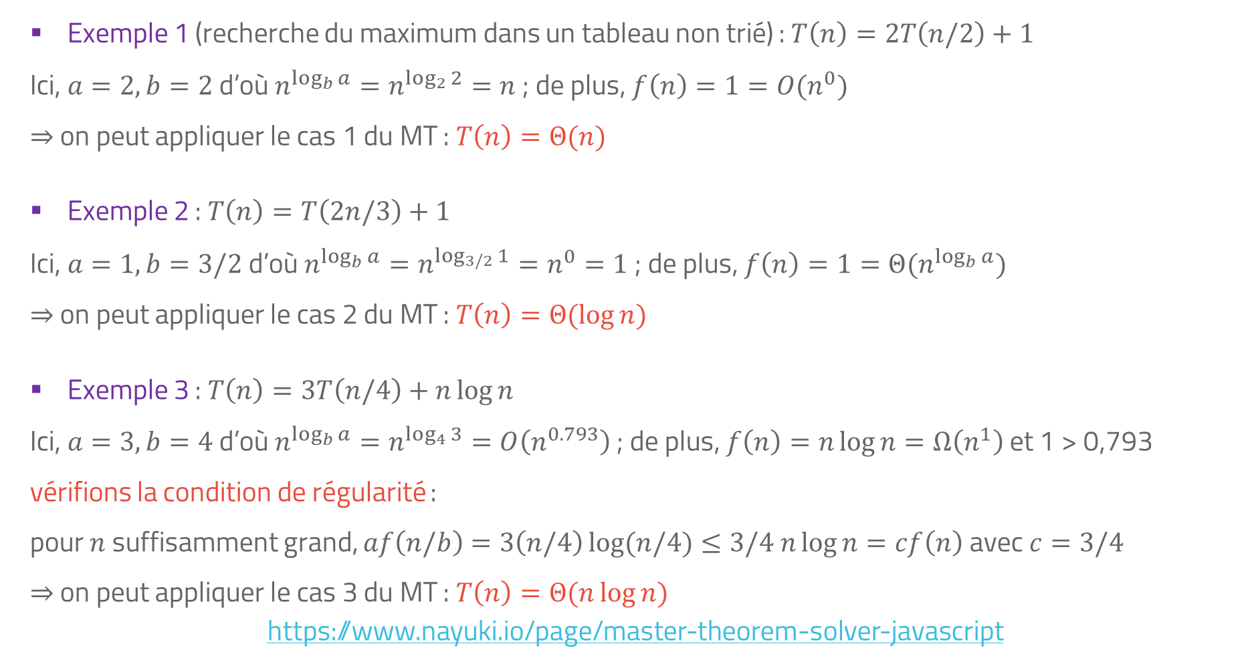
4ème méthode : Master Theorem
Exemple 1 (recherche du maximum dans un tableau non trié) : $T\left(n\right)=2T\left(n/2\right)+1$
Ici, $a=2, b=2$ d’où $n^{\log_{b}{a}}=n^{\log_{2}{2}}=n$ ; de plus, $f\left(n\right)=1=O(n^{0})$
⇒ on peut appliquer le cas 1 du MT : $T\left(n\right)=Θ(n)$
Exemple 2 : $T\left(n\right)=T\left(2n/3\right)+1$
Ici, $a=1, b=3/2$ d’où $n^{\log_{b}{a}}=n^{\log_{3/2}{1}}=n^{0}=1$ ; de plus, $f\left(n\right)=1=Θ(n^{\log_{b}{a}})$
⇒ on peut appliquer le cas 2 du MT : $T\left(n\right)=Θ(\log{n})$
Exemple 3 : $T\left(n\right)=3T\left(n/4\right)+n\log{n}$
Ici, $a=3, b=4$ d’où $n^{\log_{b}{a}}=n^{\log_{4}{3}}=O\left(n^{0.793}\right)$ ; de plus, $f\left(n\right)=n\log{n}=Ω\left(n^{1}\right)$ et 1 > 0,793
vérifions la condition de régularité :
pour $n$ suffisamment grand, $af\left(n/b\right)=3\left(n/4\right)\log{(n/4)}≤3/4 n\log{n}=cf\left(n\right)$ avec $c=3/4$
⇒ on peut appliquer le cas 3 du MT : $T\left(n\right)=Θ(n\log{n})$
https://www.nayuki.io/page/master-theorem-solver-javascript
Notes:
Preuve que $n\log{n}=Ω\left(n\right)$ : $n^{1}=n^{\log_{b}{a}+ε}$ avec $ε≈1−0,793≈0,2$ ;

